Slide 1
Deutschland 1945-1949

Slide 2
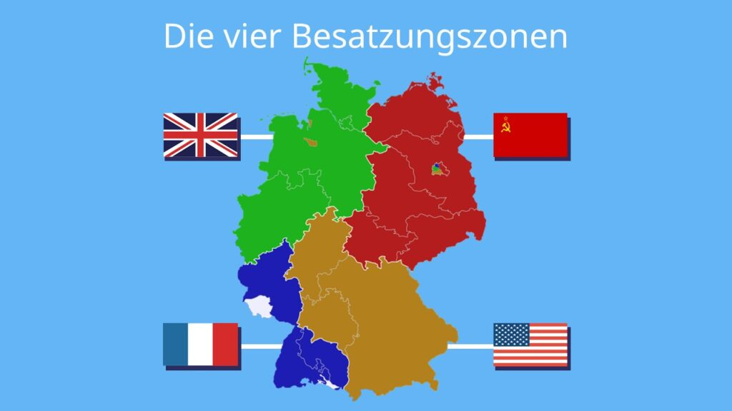
Besatzungsmächte
Nach dem Ende des Zweiten Weltkriegs im Jahr 1945 war Deutschland in vier Besatzungszonen aufgeteilt, die von den vier alliierten Siegermächten kontrolliert wurden: den Vereinigten Staaten, Großbritannien, Frankreich und der Swjetunion.

Slide 3
Die Macht im Staat
Die Macht im Staat zwischen 1945 und 1949 war komplex und hing von der jeweiligen Region ab:
-Alliierter Kontrollrat
-Zonenbefehlshaber

Slide 4
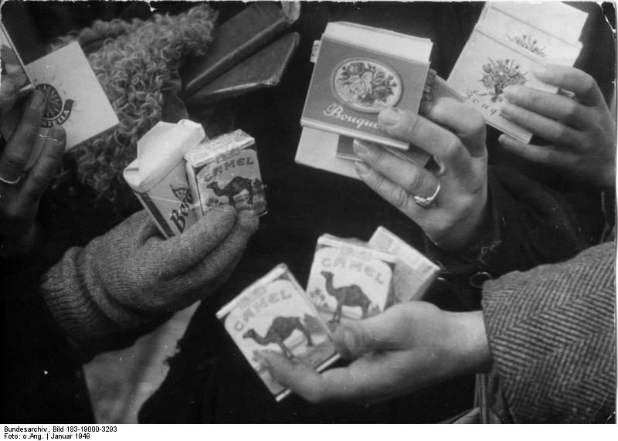
Schwarzmarkt
Der Schwarzmarkt war in Deutschland nach dem Zweiten Weltkrieg eine weit verbreitete Erscheinung. Er entstand aus der Not der Bevölkerung und der mangelnden Kontrolle der Alliierten.

Slide 5
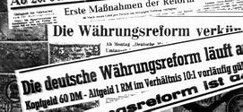
Währungsreform
Die Währungsreform von 1948 war ein entscheidendes Ereignis für die deutsche Wirtschaft und Gesellschaft in der Nachkriegszeit (1945-1949). Die zuvor hyperinflationäre Reichsmark wurde durch die Deutsche Mark ersetzt, was weitreichende Folgen hatte.

Slide 6
Inflation
Die Zeit nach dem Zweiten Weltkrieg war in Deutschland von einer extremen Inflation und Geldentwertung geprägt. Die Reichsmark, die Währung der Zeit, verlor rapide an Wert, was tiefgreifende Auswirkungen auf die Bevölkerung und die Wirtschaft hatte.
Ursachen der Inflation:
Hohe Kriegskosten
Zerstörung der Infrastruktur
Mangelnde Kontrolle der Geldmenge
Schwarzmarkt:

Slide 7
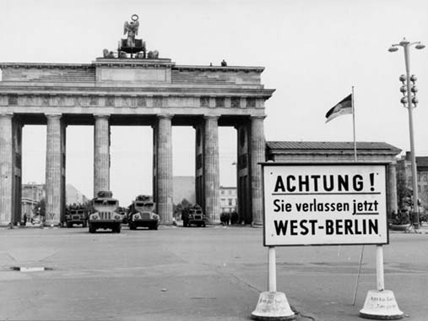
Gründung der BRD und DDR
Nach dem Zweiten Weltkrieg war Deutschland in vier Besatzungszonen aufgeteilt, die von den USA, Großbritannien, Frankreich und der Sowjetunion kontrolliert wurden. Die Spannungen zwischen den Alliierten nahmen zu und führten zum Kalten Krieg.

Slide 8
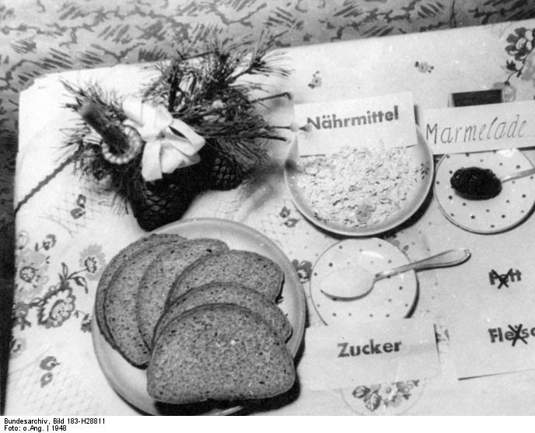
Versorgung 1945-1949
Lebensmittel Versorgung
Die Lebensmittelversorgung in Deutschland zwischen 1945 und 1949 war eine große Herausforderung. Die Folgen des Zweiten Weltkriegs, wie die Zerstörung der Infrastruktur und die Demontage von Industriebetrieben, führten zu einem Mangel an Nahrungsmitteln.

Slide 9
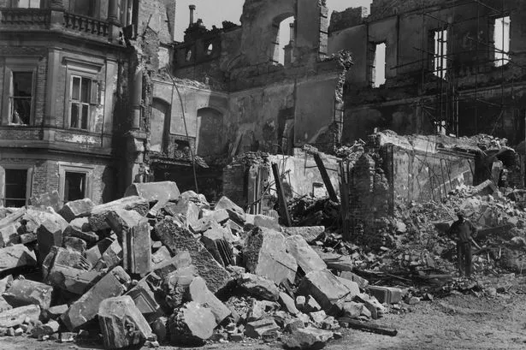
Die Wohnungssituation in Deutschland 1945-1949
Die Wohnungssituation in Deutschland nach dem Zweiten Weltkrieg war katastrophal. Durch den Krieg waren Millionen von Wohnungen zerstört oder beschädigt. Die Bevölkerung litt unter akutem Wohnungsmangel.
Ursachen der Wohnungsnot:
Zerstörung durch den Krieg
Zustrom von Flüchtlingen
Baustopp
Mangel an Baumaterialien

Slide 10
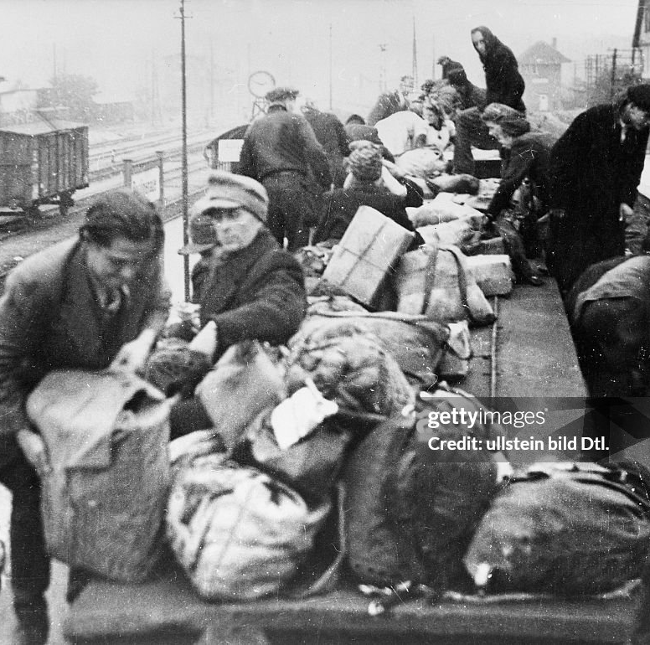
Hamstern
Hamstern in der Nachkriegszeit (1945-1949):
Das Hamstern war eine Überlebensstrategie in der Zeit nach dem Zweiten Weltkrieg. Infolge des Krieges war die Versorgungslage in Deutschland katastrophal. Lebensmittel und andere Güter waren knapp. Die Menschen mussten oft improvisieren, um zu überleben.

Slide 11
Der Hungerwinter 1946/47
war eine Zeit extremer Not und Leid in Deutschland. Nach dem Zweiten Weltkrieg war das Land verwüstet, die Infrastruktur zerstört und die Lebensmittelversorgung zusammengebrochen. In den Wintermonaten 1946/47 verschärfte sich die Situation durch extreme Kälte und Schneefall.
Millionen Menschen waren von Hunger und Unterernährung betroffen. Besonders Kinder, Alte und Kranke litten unter den widrigen Bedingungen. Es kam zu zahlreichen Todesfällen durch Hunger und Krankheiten.

Slide 12
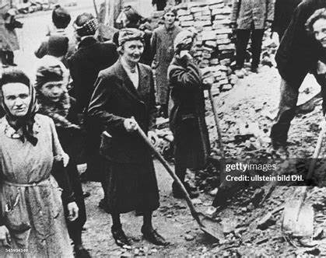
Frauenbild/Familie 1945-1949
Die Rolle der Frau nach dem Zweiten Weltkrieg in Deutschland war komplex und vielschichtig. Sie war geprägt von den folgenden Faktoren:
Mangel an Männern
Traditionelle Rollenbilder
Emanzipationsbestrebungen
Unterschiedliche Lebensrealitäten

Slide 13
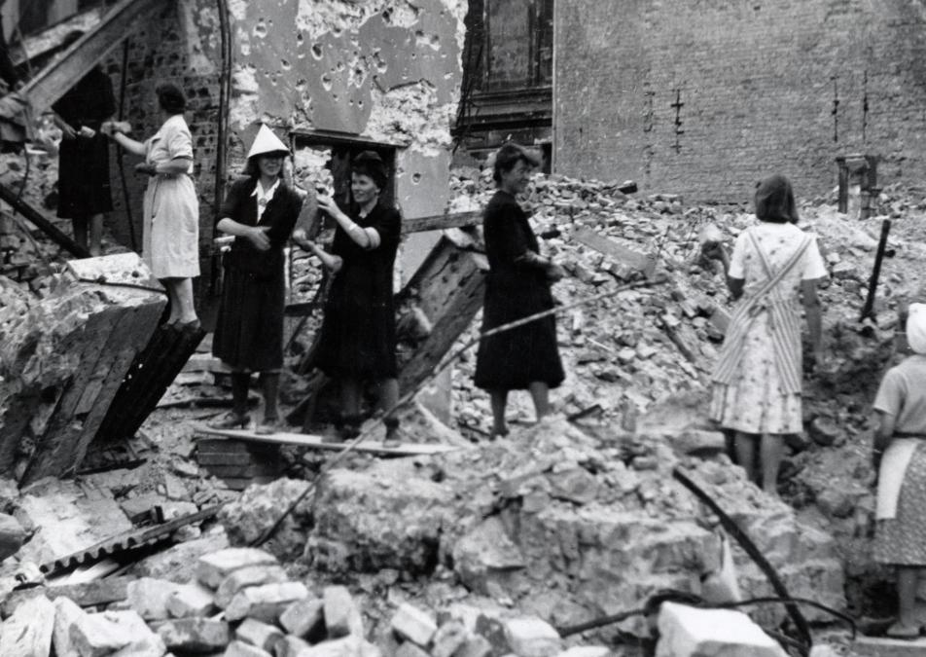
Leben ohne Männer in Deutschland 1945-1949
Der Zweite Weltkrieg hatte eine tiefgreifende Auswirkung auf die deutsche Gesellschaft. Millionen von Männern waren gefallen oder in Gefangenschaft geraten. Infolgedessen waren Frauen in der Zeit von 1945 bis 1949 in vielen Bereichen des Lebens auf sich allein gestellt.

Slide 14
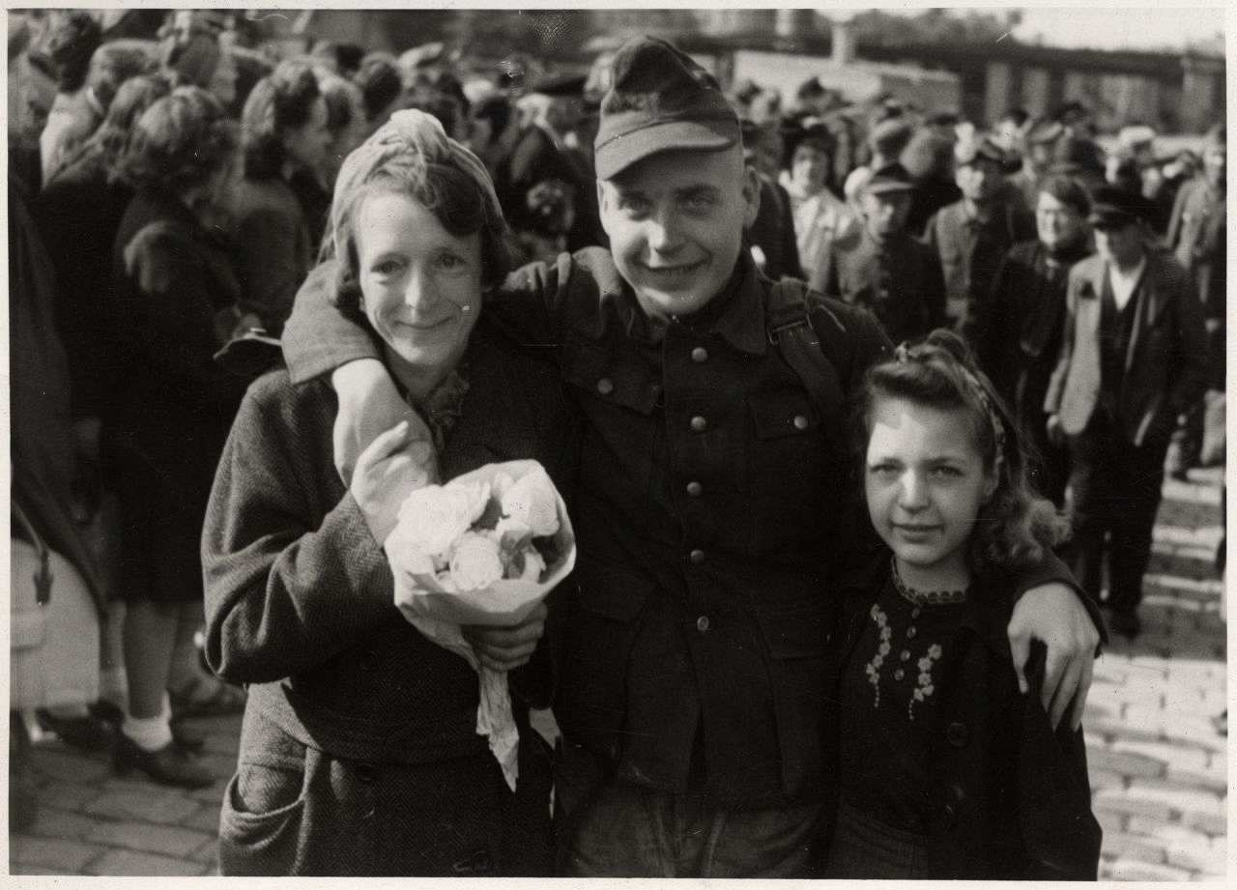
Kriegsgefangenschaft und die Rückkehr der Männer bis 1950 (Adenauers Verhandlungen mit Moskau)
Die ersten deutschen Kriegsgefangenen kehrten bereits 1945 nach Deutschland zurück. Die meisten jedoch kamen erst in den Jahren 1946 bis 1949 frei. Die letzte große Gruppe deutscher Kriegsgefangener wurde im Oktober 1950 aus der Sowjetunion entlassen.

Slide 15
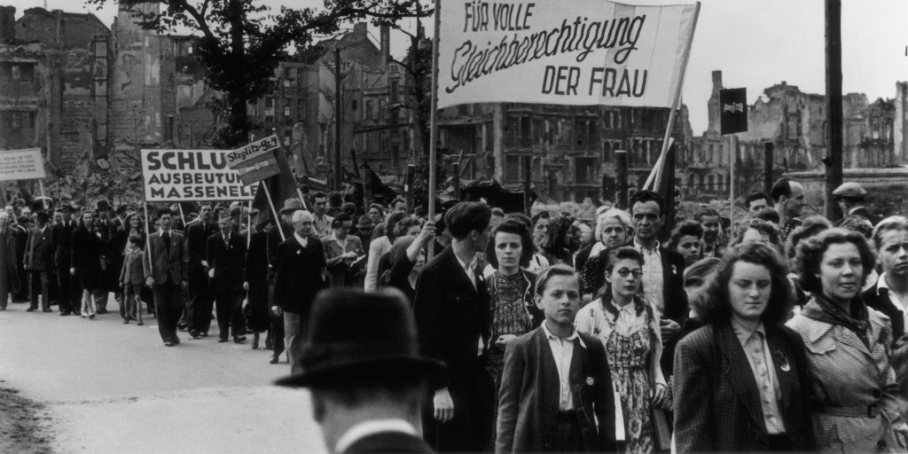
Das Frauenbild im Wandel: 1945-1949
Der Zweite Weltkrieg und die Nachkriegszeit führten zu einem tiefgreifenden Wandel des Frauenbildes in Deutschland. Die folgenden Punkte beschreiben die wichtigsten Veränderungen:
Weg von der "Heldinnenmutter“
Hin zur berufstätigen Frau
Erweiterung der Bildungsmöglichkeiten
Emanzipationsbestrebungen
Diskussion um traditionelle Rollenbilder

Slide 16
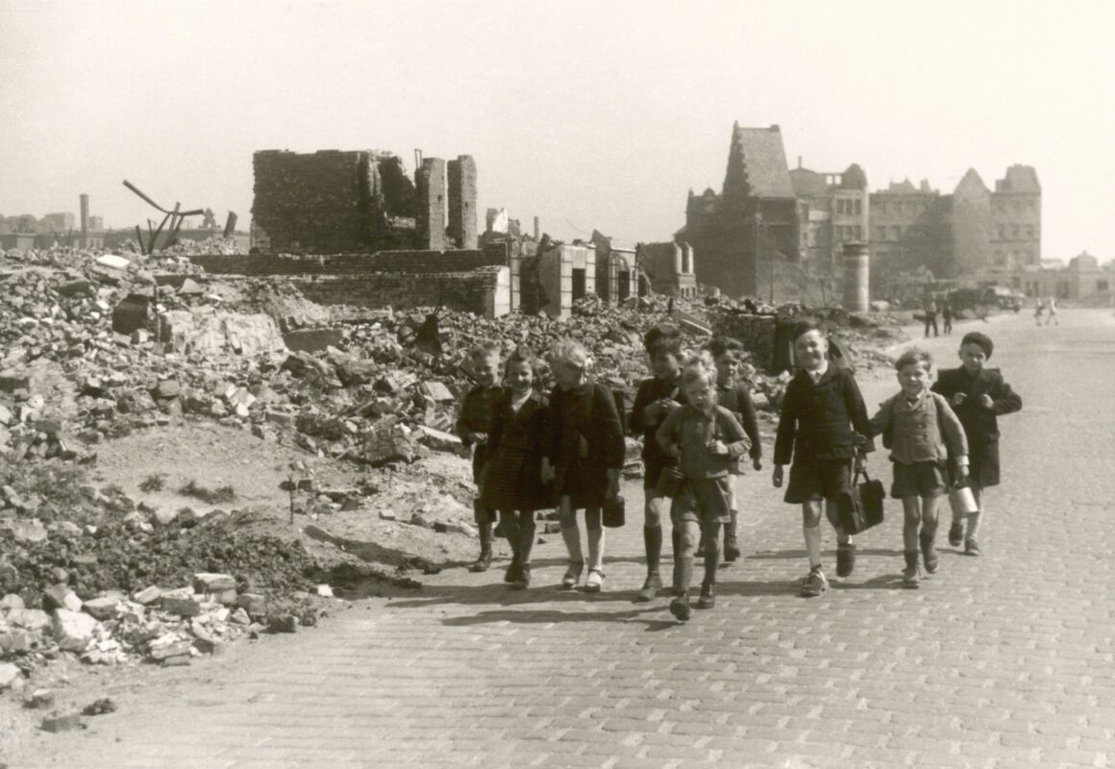
Erziehung und Bildung 1945-1949
Wann hat der Schulbetrieb wieder begonnen:
Der Schulbeginn nach dem Zweiten Weltkrieg in Deutschland variierte stark je nach Region und Stadt. Im Allgemeinen lässt sich aber sagen, dass der Schulbetrieb im Laufe des Jahres 1945 wieder aufgenommen wurde, allerdings unter sehr schwierigen Bedingungen.

Slide 17
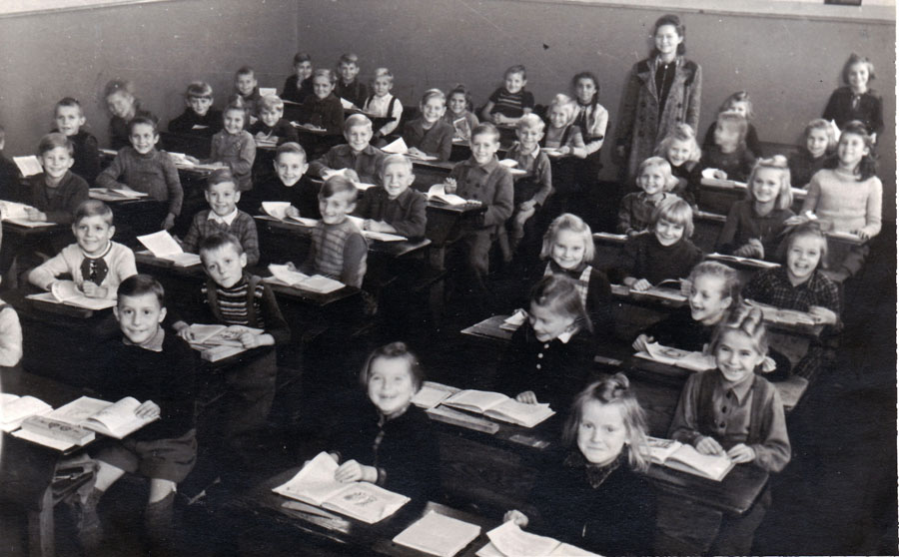
Das Schulleben 1945-1949
Das Schulleben eines Kindes zwischen 1945 und 1949 war stark von den Folgen des Zweiten Weltkriegs geprägt. Hier einige Punkte, die den Alltag in der Schule in dieser Zeit beschreiben:
Schulgebäude
Schulmaterialien
Lehrkräftemange
Unterrichtsinhalte
Traumatisierung
Unterrichtszeit
Freizeitgestaltung

Slide 18
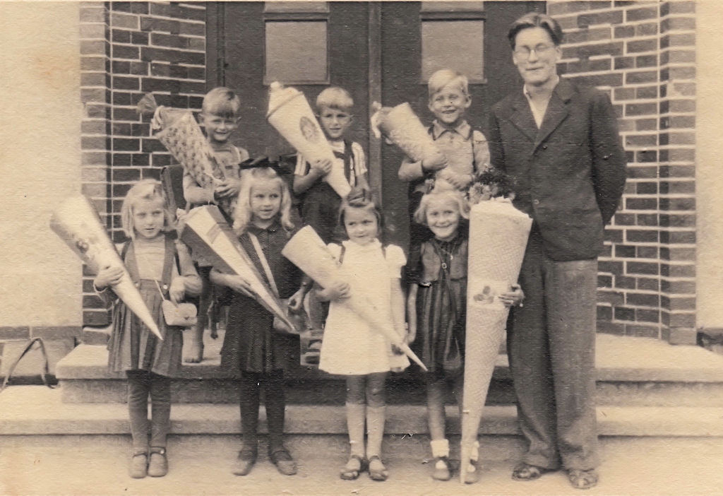
Schulziele 1945-1949
In der Schule wurden in der Zeit von 1945 bis 1949 verschiedene Ziele verfolgt, die eng mit den Herausforderungen der Nachkriegszeit zusammenhingen:
Demokratisierung
Wiederaufbau des Bildungssystems
Förderung der Bildung und des Wissens
Erziehung zu einem friedlichen Miteinander
Bewältigung der Kriegstraumata

Slide 19
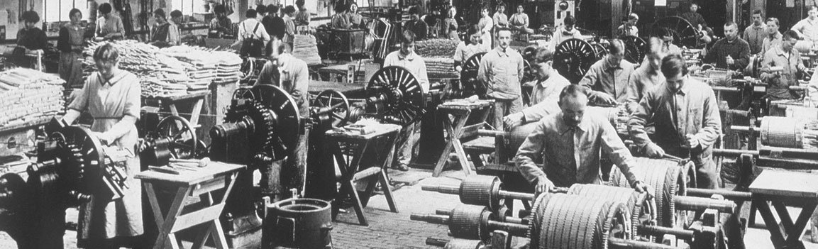
Arbeit und Freizeit
Der Arbeitsmarkt nach dem Zweiten Weltkrieg erholte sich in Deutschland relativ schnell. Bereits 1949 war die Arbeitslosenquote wieder auf Vorkriegsniveau gesunken.

Slide 20
Erholung der Arbeitsmarkt
Die Erholung war ein langer und diffuser Prozess,der von verschiedenen Faktoren beeinflusst wurde und in verschiedene Bereichen unterschiedlich verlief.

Slide 21
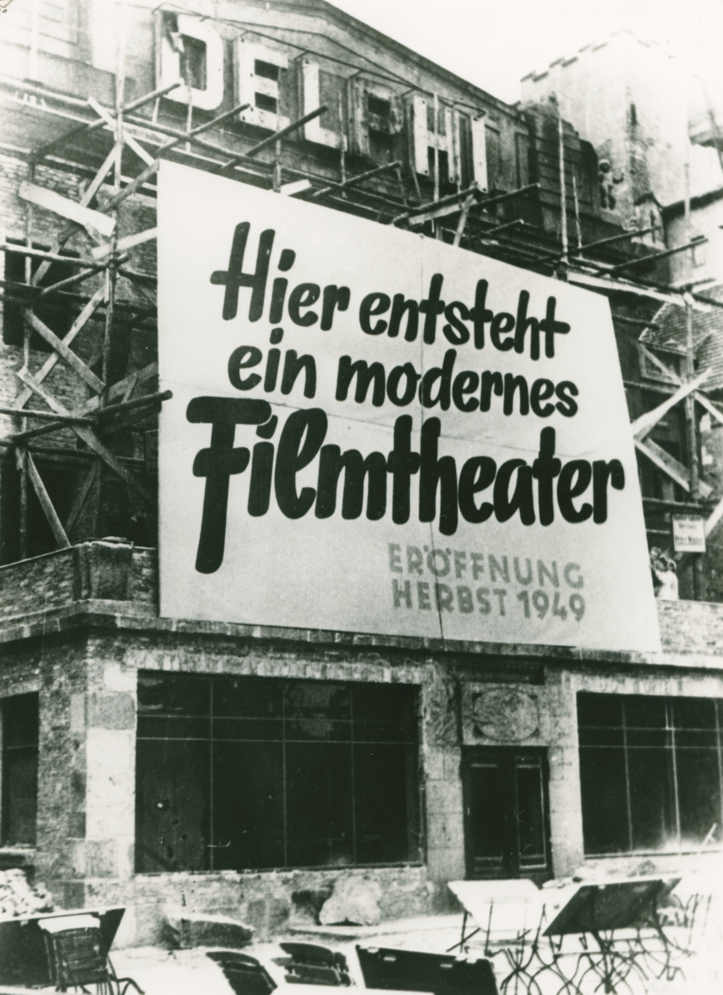
Freizeitvergnügen
es gab in Deutschland zwischen 1945 und 1949 Freizeitvergnügen, allerdings war die Situation stark von den spezifischen Rahmenbedingungen abhänig:

